Slide 1
Ağ Programlama
Ders 1: Giriş – İçerik ve Bilgiler

Slide 2
Dersin Amacı
Bu derste amaçlanan öğrencilerin temel düzeyde ağ programlama becerisi edinmesi, soket ve web programları yazımı ve mantığını kavramasının sağlanmasıdır.
Bu sayede günümüzde giderek artan internet kullanımını destekleyecek yazılımların geliştirilmesi adımında gerekli iş gücü sağlanmasına yardımcı olunacaktır.

Slide 3
DERS İÇERİĞİ
Bilgisayar Ağları ve Internet Temelleri
Programlama Temelleri (Java)
I/O İşlemleri
Multi-Thread Programlama
Soket Programlamaya Giriş
Web Uygulamaları HTTP, SMTP, SNMP, ….
Web Servisleri (Soap Tabanlı , Restful)
WebSoket Kullanımı
GraphQL
Ses, Video Streaming Yapısı
Ağ Yazılımı Optimizasyonu (AI, ileri karar mekanizmaları)
Web Sunucusu Temelleri (IIS , Apache)

Slide 4
Dersin Öğrenme Çıktıları
Soket programlama bilgisi
Web programlamada kullanılan farklı yaklaşımların öğrenilmesi
Web servisi programlama ve çalışma mantığı bilgisi
Web sunucusu yönetimi
Multi-thread uygulama geliştirebilme yeteneği

Slide 5
Kaynakçalar
http://docs.oracle.com/javase/tutorial
Deitel & Deitel, Java How to Program
An Introduction to Network Programming with Java, 3rd ed. 2013, by Jan Graba, Springer (Java)

Slide 6
Değerlendirme & İletişim
Projeler %50
Final %50
Online öğrenme sistemleri üzerinden soru sorulabilir
Doğrudan E-posta atılabilir.
E-Posta Atım Kuralı:
E-Posta başlığı aşağıdaki formda olmalıdır [Ders Kodu][Ders Adı][Öğrenci Numaranız][Adınız Soyadınız] – Konu Özeti
Bu şekilde gönderilmeyen e-postalarda hangi ders için soru sorulduğu bilinmediğinden cevap dönme süresi uzuyor.

Slide 7
Bilgisayar Ağları ve Internet Temelleri
İstemci, Sunucu ve Eşler (Client, Server, and Peers)
Bilgisayar ağlarında geliştirilen uygulamalar genelde istemci ve sunucu şeklinde nitelendirilmektedir. Bu iki bağlam çoğunlukla birlikte Client/Server şeklinde kullanılır.
Burada sunucu ile sunucunun üzerinde çalıştığı makine (host) terimleri birbiri ile karıştırılmaktadır. (Uygulama geliştiriciler için bu fark önem arz eder)

Slide 8
İstemci, Sunucu ve Eşler
Sunucu genelde bir takım servisleri sağlar.
İstemciler sunucunun sağladığı servislere ilgili host’a bağlantı kurarak erişirler.
Sunucuların sağladıkları servislere örnek olarak Web Pages (Web Servers) dosya indirme hizmeti (File Transfer Protokol – FTP Servers) İstemci Uygulama: Firefox, Chrome, Microsoft Explorer, …
Mesajlaşma Uygulamaları gibi bazı uygulamalar Peer-to-Peer (P2P) çalışabilirler.
P2P’nin alt yapısında çift taraflı İstemci/Sunucu özelliği çalışır.
Maliyetli olması açısında bir çok protokol P2P’yi benimsememiştir. Ör: World Wide Web İstemciler arasında bağlantıya olanak tanımaz.

Slide 9
Port ve Soket Kavramları
Ağ iletişiminin temelinde yatan unsurlardır. (donanımsal değildirler.)
Bu unsurlar soyut kavramlardır. Altta yatan ağ bağlantısının programcı tarafından kullanımını sağlarlar.
Port: Bir bilgisayara yapılan mantıksal bağlantıyı temsil eder. (1 - 65535)
Bilgisayarın fiziksel bağlantısından bağımsızdır.
Bir uygulamacı için sadece sunucuların kullandıkları portlar önem arz eder.
Her bir port sunucuya / servise özel olarak ayrılmak zorundadır.
1-1023 arasındaki port numaraları belirlenmiş standartlar için kullanımdadırlar ve «well-known» servisler olarak adlandırılırlar.
Ör: Port 80 , Web Sunucuları tarafından kullanılır.

Slide 10
Port ve Soket Kavramları
1024-65535 aralığı genel olarak ağ programcıların ihtiyaçlarını karşılamaya yetecek düzeydedir.
Sunucu genelde belirli bir port’u dinler. İstemciler ilgili port üzerinden servis talebinde bulunduğunda Host bu talebi uygun sunucu programına aktarır.
Bir sunucuya birden fazla talep geldiğinde ne olacak ? (Bir web sayfasının aynı anda birçok ziyaretçinin gezmek istemesi gibi)

Slide 11
Port ve Soket Kavramları
Farklı istemcilerden gelen talepleri sunucu nasıl ayıracaktır?
Socket’ler bu amaç için kullanılır.
Socket bir hattın iki ucunda haberleşen process’leri ayırmak için kullanılan bir yazılımsal yapıdır.
Bir istemci istekte bulunduğunda kendi tarafında soket oluşturur.
Sunucu talep aldığında ilgili istemci ile haberleşecek özel bir socket oluşturur.

Slide 12
Internet ve IP Adresleri
internet (küçük ‘i’) birbiri ile bağlantı kurmuş ve bulunduğu noktadan bağımsız olarak haberleşen bilgisayarlar topluluğunu temsil eder.
Buradaki iletişimin sağlanması için kullanılan protokol Internet Protocol (IP) olarak isimlendirilir.
Internet (büyük ‘I’) dünyanın en büyük IP-tabanlı ağını temsil eder. ☺
Internet üzerindeki her bir bilgisayarın tekil bir IP adresine ihtiyacı vardır.
IPv4 (Internet Protocol version 4) kullanımdaki versiyonu. (Quad notation) adresleme kullanır.
0-255 arası 4lüler ör: 193.255.22.27

Slide 13
Internet ve IP Adresleri
Internetin büyümesi ve doğal sonucu IPv6
IPv6 standart taslağı 10 Ağustos 1998, 128 bit adresleme kullanır. (IPv4 :32bit) 2³² = 10⁹ , 2¹²⁸ = 10³⁸
IPv6'da adresler sekiz oktetten oluşur ve onaltılık tabanda temsil edilir.128 bit önce 16 bitlik bölümlere (oktet) ayrılır. Her oktet onaltılık tabana çevrilir ve iki nokta üst üste (:) ile birbirlerinden ayrılırlar. 21DA:00D3:0000:2F3B:02AA:00FF:FE28:9C5A

Slide 14
Internet Servisleri, URL ve DNS
Sunucu tarafından sunulan servisten bağımsız olarak her İstemci/Sunucu bağlantısı için bunu yönetecek bir protokole ihtiyaç duyulur.
Her uç karşı tarafa ne göndereceğini/gönderebileceğini
Hangi formatta bilgi göndereceğini
Gönderim sıralamasını(sıralama önemliyse)
Görüşmenin nasıl sonlanacağını
Açık dokümantasyon protokoller
Internet Engineering Task Force (IETF)
World Wide Web Consortium (W3C) sağlanmaktadır.

Slide 15
Internet Servisleri, URL ve DNS
Bazı «well-known» Ağ Servisleri
Protokol | Port Numarası | Servis Özelliği
Echo | 7 | Sunucu genel olarak kendine yollanan bilgiyi echo eder. Test işlemleri için uygundur.
Daytime | 13 | ASCII olarak sunucudaki tarih ve saat bilgisini döner.
FTP-data | 20 | Dosya Transferi için (FTP iki Port kullanır)
FTP | 21 | FTP komutları göndermek için (ör: PUT , GET)
Telnet | 23 | Uzak erişim ve Komut satırı işlemler için
SMTP | 25 | Eposta (Simple Mail Transfer Protocol)
HTTP | 80 | Hyper Text Transfer Protocol (WWW Protocol)
NNTP | 119 | Usenet. (Network News Transfer Protocol)

Slide 16
Internet Servisleri, URL ve DNS
URL (Uniform Resource Locator) Internet üzerindeki tekil tanımlayıcı.
BNF notasyonunda yapısı:
<protocol>://<hostname>[:<port>][/<pathname>][/<filename>[#<section>]]
http://java.sun.com/j2se/1.5.0/download.jsp
DNS (Domain Name System) sayılar yerine karakterler. IP adresleri için domain adı tahsis edilir.
ICANN (the Internet Corporation for Assigned Names and Numbers)

Slide 17
TCP (Transmission Control Protocol)
İnternette gönderilen bilgiler Paketler şeklinde gönderilir.
IP Protokolü paketlerin yönlendirilmesinden sorumludur.
Paketlerin sıralanması, kaybı, bozulması gibi durumların kontrolü için üst seviye TCP (Transmission Control Protocol) geliştirilmiştir.
TCP gelen paketlerin bilgilendirilmesi, kayıp ve hatalı paketlerin kontrolünü yapar. Sıralamayı yönetir.
IP ve TCP protokolleri Internet altyapısının temelini oluşturduğu için genelde TCP/IP çifti bir olarak anılır.

Slide 18
TCP (Transmission Control Protocol)
Ağ mimarisi katmanlı yapı.
Her katman sadece kendi alt ve üst katmanları ile ilişki içindedir.
Her katman paketi bir alt seviyeye iletirken kendi ek bilgilerini ekler.
TCP katmanı veri paketlerini TCP segmentlerine dönüştürür ve her bir segmente sıra numarası ve checksum bilgileri ekler. IP katmanı aldığı TCP segmentlerini IP datagramlarına dönüştürür.

Slide 19
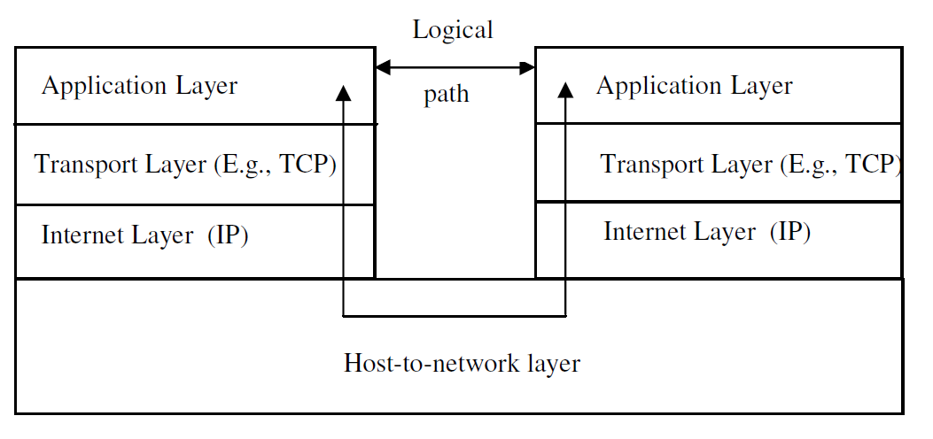

TCP (Transmission Control Protocol)
Katmanlı Ağ Modeli
Veri Kapsulleme Örneği

Slide 20
TCP (Transmission Control Protocol)
TCP – Full duplex iletişim sağlar. Eş zamanlı olarak iki taraf birbirine veri gönderebilir.
TCP/IP yapısı dışında OSI (Open System Interconnection) yapısı da mevcuttur. Fakat ders işleyişi boyunca TCP/IP dışındaki ağ yapıları anlatılmayacaktır.

